Slide 1




Fenntartható tápanyag-gazdálkodás
–energianövények
SEE-REUSE
„Az európai megújuló energia oktatás megerősítése
a fenntartható gazdaságért”
Dr. Vona Márton
Tápanyag-gazdálkodási szakértő
Földművelésügyi Minisztérium,
2015. március 30.

Slide 2


EU 2020 célok: „ EU gazdasága intelligens, fenntartható és inkluzív legyen”
SEE-REUSE
„ Az európai megújuló energia oktatás megerősítése a fenntartható gazdaságért”
•klíma (ÜHG mérséklés, C-megkötés talajban, vegyületekben)
•élelmezés biztonság (nem safety! security!);
•energiaellátás;
•nyersanyagellátás;
•vízellátás;
•talajpusztulás;
•biodiverzitás pusztulása;
•növényi, állati és emberi kórokozók terjedése;
•egészségtelen életmód – „népbetegségek” (inzulin rezisztencia, Alzheimer-kór keringési és daganatos betegségek);
•egyéb eü.-i fenyegetettségek (antibiotikum rezisztens TBC, CRE);
•szegénység.

Slide 3
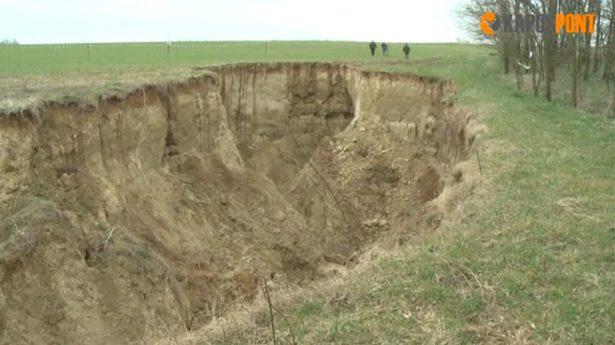
Miért nyílt meg így a föld Somogy megyében?
Egy 15 méter mély és ugyanilyen széles kráter keletkezett az elmúlt évek alatt az egyik pamuki szántóföldön - írta a Kapos.hu
SEE-REUSE
„ Az európai megújuló energia oktatás megerősítése a fenntartható gazdaságért”

Slide 4

SEE-REUSE
„ Az európai megújuló energia oktatás megerősítése a fenntartható gazdaságért”
TÁPANYAGGAZDÁLKODÁS, ENERGIANÖVÉNYEK
FENNTARTHATÓ TERMÉSZETI ERŐFORRÁS GAZDÁLKODÁS kötetsorozat
Szerzők:
Jan Ties Malda
Viktoria Dorka
Ronald Rutgers
ALTIC B.V.
Postbus 135
NL- 8250 AC Dronten

Slide 5
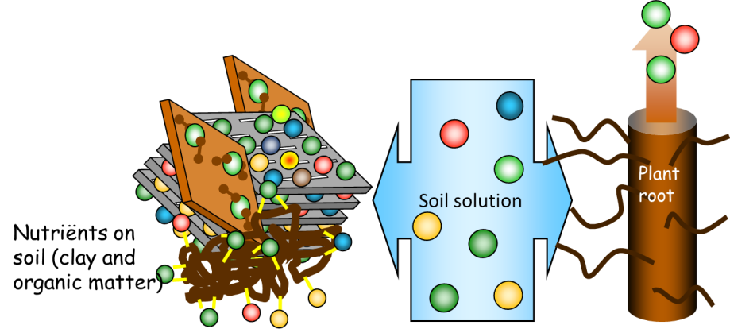
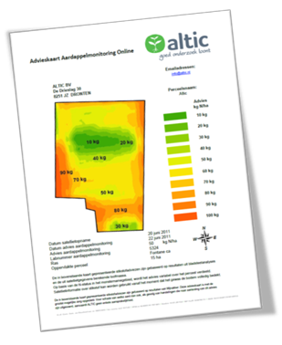
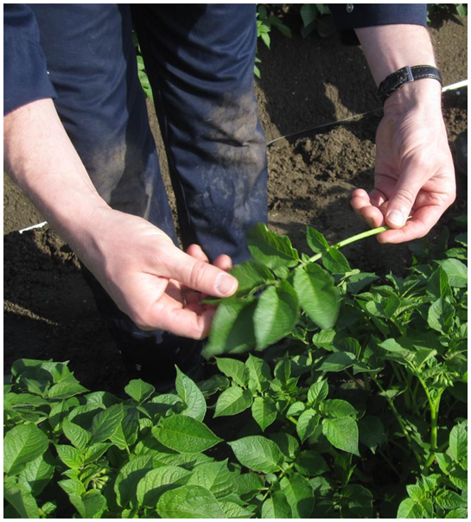
Tananyag – Tápanyag-gazdálkodás
SEE-REUSE
„ Az európai megújuló energia oktatás megerősítése a fenntartható gazdaságért”
Növények tápanyagellátásának alapelvei
  Talaj kölcsönhatások
  Trágyázás
A talaj szervesanyag-tartalma
Növényi tápanyagok felvétele
Tápanyag-kijuttatás esetén alkalmazott gépek
Precíziós mezőgazdaság
A mezőgazdasági szaktanácsadás alapismeretei
Energianövények

Slide 6
Precíziós mezőgazdaság
SEE-REUSE
„ Az európai megújuló energia oktatás megerősítése a fenntartható gazdaságért”
– olyan gazdálkodási stratégia, amely a pontos információkon és információgyűjtési technológiákon alapszik, így növelve a hozamot és csökkentve a környezetre gyakorolt káros hatást.
A precíziós mezőgazdaság mögött álló filozófia szerint a leghatékonyabb termelés érdekében a termelési inputok (vetőmag, tápanyagok, vegyszerek stb.) használata csupán szükség esetén indokolt, és csak azon a területen, ahol használatuk valóban szükséges.

Slide 7
Tananyag – Tápanyag-gazdálkodás
SEE-REUSE
„ Az európai megújuló energia oktatás megerősítése a fenntartható gazdaságért”
„Konvencionális” tápanyag-gazdálkodás
A mezőgazdasági tábla homogén termőhely
Átlagolt mintavételezés
Azonos gépüzemeltetés
Azonos tőszám, fajta
Táblaszintű átlagtermésen alapuló tápanyag-utánpótlás
Kockázatok: erózió, nem hasznosul a tápanyag, drága
Fenntartható tápanyag-gazdálkodás
A mezőgazdasági tábla heterogén termőhely
GPS alapú pontszerű mintavételezés
Termőhelyenként változó gépüzemeltetés
Termőhelyi adottságoknak megfelelő tőszám, fajta
Termés megoszlásán alapuló tápanyag-utánpótlás
Környezetterhelés csökkentése, költségtakarékos

Slide 8
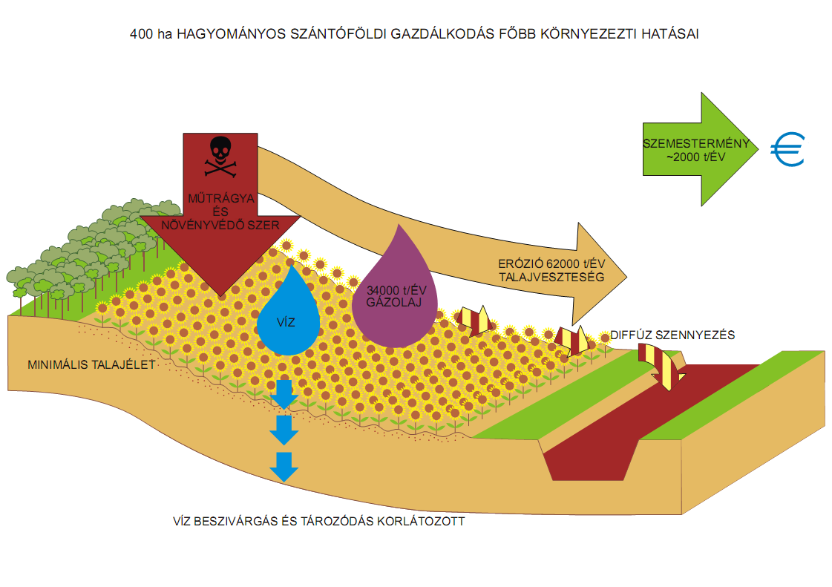
Konvencionális gazdálkodás
SEE-REUSE
„ Az európai megújuló energia oktatás megerősítése a fenntartható gazdaságért”

Slide 9
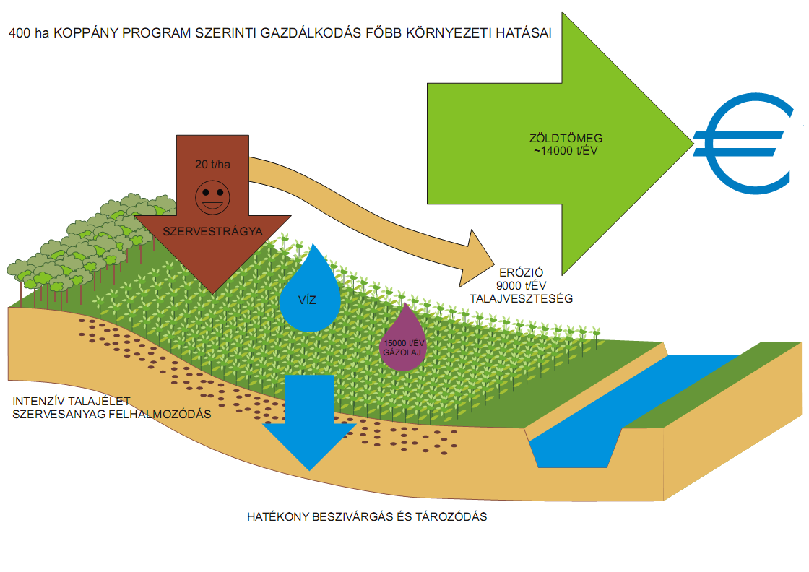
Fenntartható gazdálkodás
SEE-REUSE
„ Az európai megújuló energia oktatás megerősítése a fenntartható gazdaságért”

Slide 10
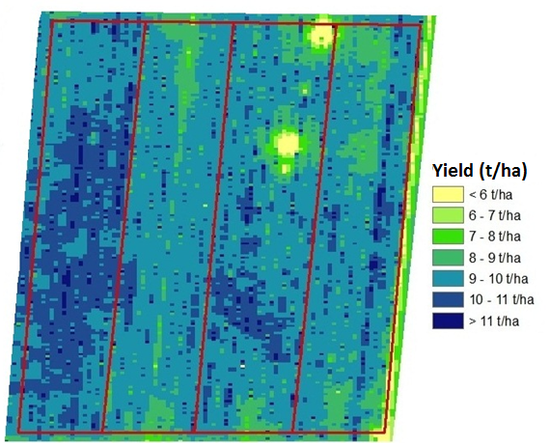
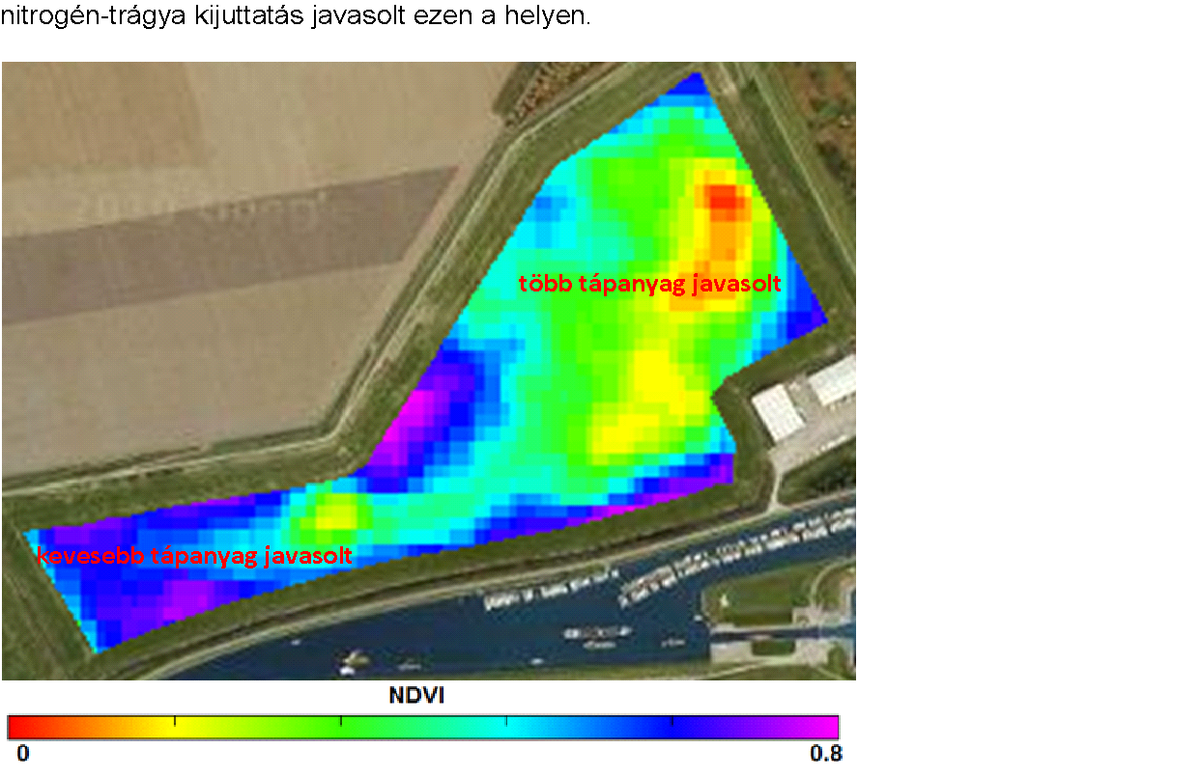
Precíziós mezőgazdaság és eszközei
SEE-REUSE
„ Az európai megújuló energia oktatás megerősítése a fenntartható gazdaságért”
Hozamtérképek
Vegetációs térképek

Slide 11
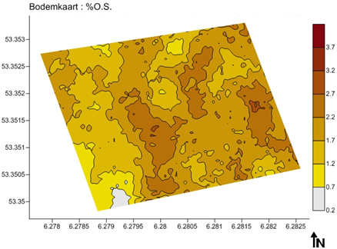
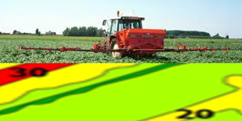
Precíziós mezőgazdaság és eszközei
SEE-REUSE
„ Az európai megújuló energia oktatás megerősítése a fenntartható gazdaságért”
Talajtérképek
VRA – változtatható kijuttatási technikák

Slide 12
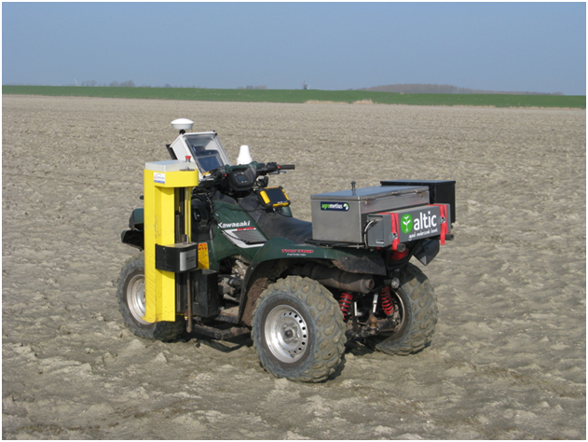
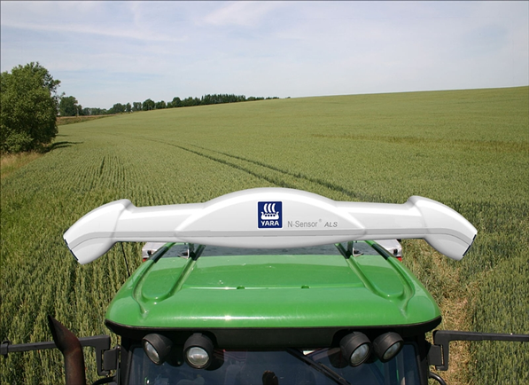
Precíziós mezőgazdaság és eszközei
SEE-REUSE
„ Az európai megújuló energia oktatás megerősítése a fenntartható gazdaságért”
Növény-, talajszenzorok
Yara N -Szenzor
ALTIC talajszken

Slide 13
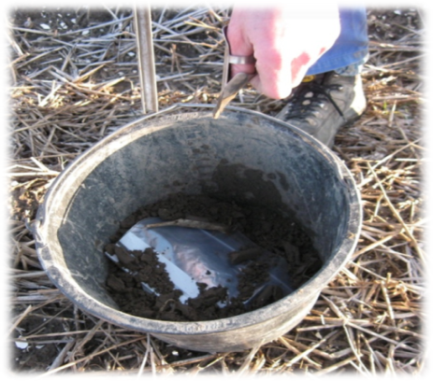
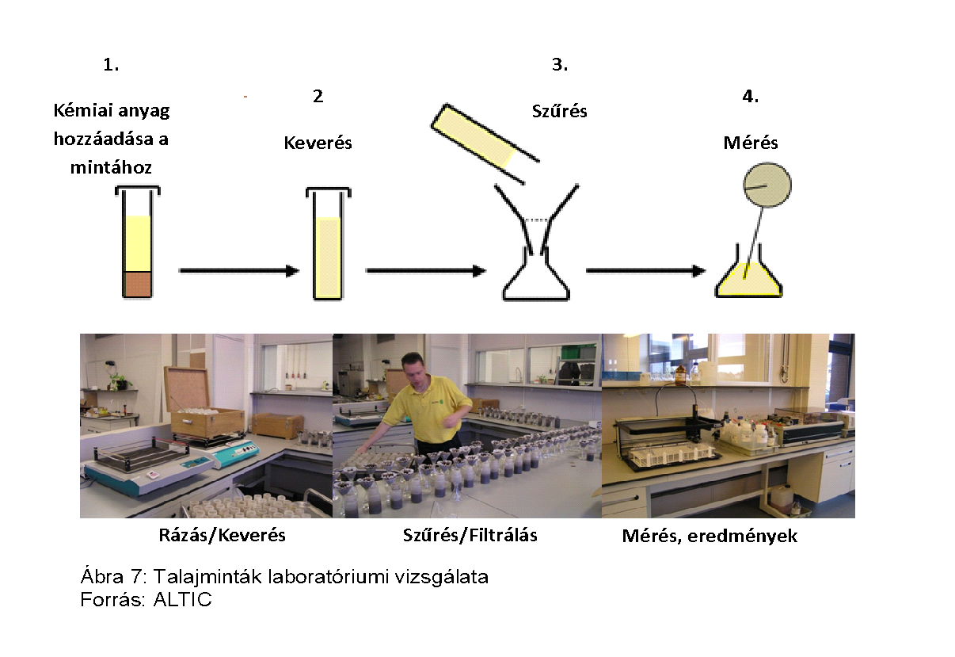
Mezőgazdasági szaktanácsadás
SEE-REUSE
„ Az európai megújuló energia oktatás megerősítése a fenntartható gazdaságért”
Talaj- növényvizsgálatok alapján történő szaktanácsadás
Gyors, naprakész szaktanácsadás
  Fontos a jó logisztika a minták időben történő laborba szállításához
  Fontos a gyors laborvizsgálat
Folyamatos növény-monitoring

Slide 14
SEE-REUSE
„ Az európai megújuló energia oktatás megerősítése a fenntartható gazdaságért”
Általános információk
Makroelemek
Mikroelemek
pH, elektromos vezetőképesség (só %)

Slide 15
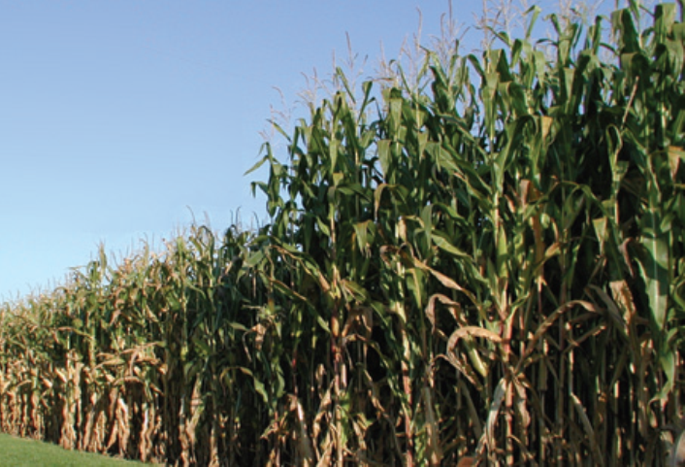
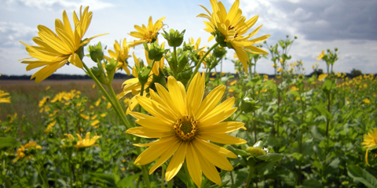
Energianövények
SEE-REUSE
„ Az európai megújuló energia oktatás megerősítése a fenntartható gazdaságért”
Az energia növények termesztésekor általános cél, a hektáronkénti maximális biogáz előállítása.
  Termeszthetőek-e helyben sikerrel?
  A növény kiválasztása függ:
  hozam,
  energiahozam,
  agronómiai tényezők,
  vetésforgó,
  tápanyag ellátási igények,
  környezeti hatások.
Az energiatermelés mértéke mellet fontos, hogy a növénytermesztés fenntartható legyen és megfeleljen a környezeti és gazdasági követelményeknek.

Slide 16
Köszönöm megtisztelő figyelmüket!
SEE-REUSE
„Az európai megújuló energia oktatás megerősítése
a fenntartható gazdaságért”
Földművelésügyi Minisztérium,
2015. március 30.

